Slide 1
Долгосрочный проект
В группе раннего возраста
«По страницам сказок»

Slide 2
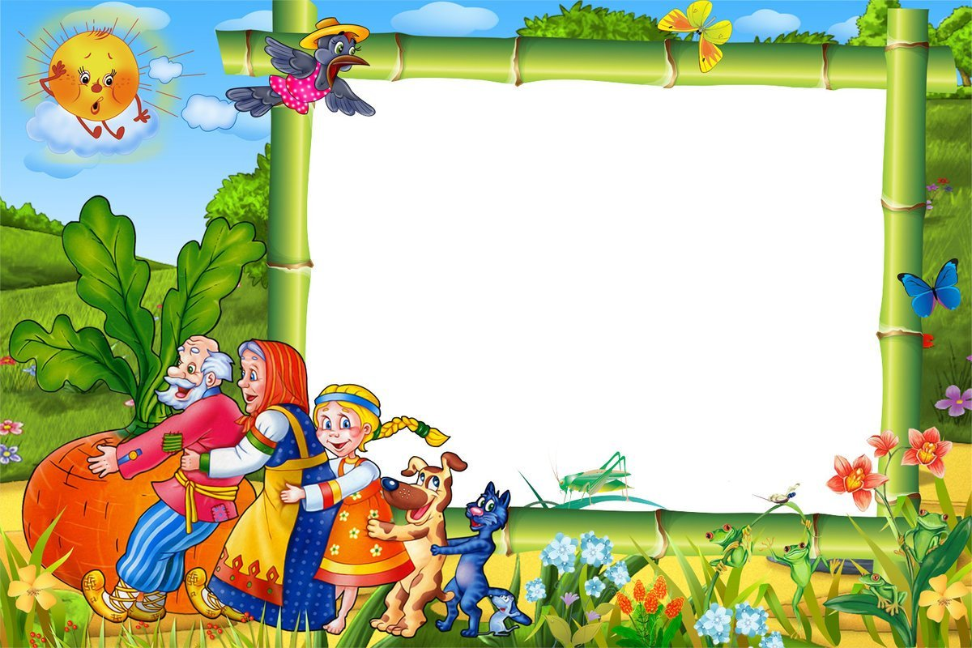
Цель: развить интерес детей к русским народным сказкам, через различные виды
деятельности, воспитывать любовь к русским народным сказкам, создать положительный эмоциональный настрой.

Slide 3
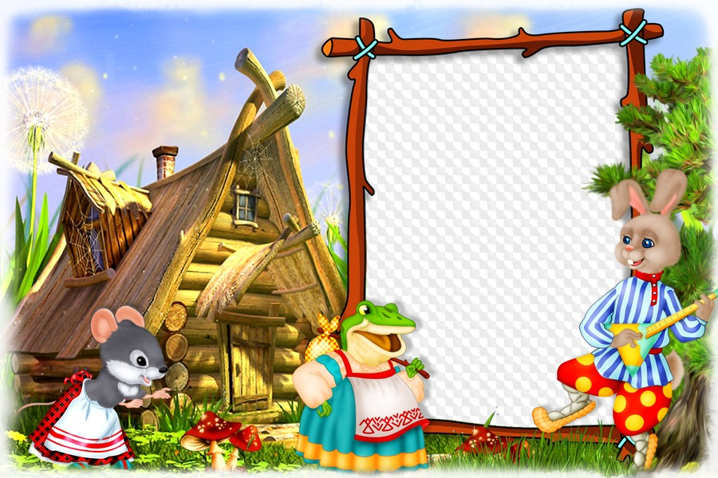
Задачи:
-знакомить детей с потешками, как с жанром устного народного творчества.
- познакомить и закрепить знания детей о русских народных сказках
-привлечь детей к совместной театрализованной деятельности;
-развивать речь, воображение, мышление;
-воспитывать у детей любовь к книге,
-воспитывать чувства дружбы и коллективизма.

Slide 4
Ожидаемые результаты:
Дети познакомятся с русскими народными сказками.
У детей повысится интерес к рассказыванию сказок, рассматриванию иллюстраций.
Через имитацию образа героев сказок дети научатся различать добро и зло; характеризовать поступки, поведение; выражать эмоции и понимать чувства других.
Повысится доля детей с развитой речью, увеличится словарный запас.
Совместная деятельность будет способствовать детско-родительским отношениям.
Повысится количество родителей, участвующих в совместных мероприятиях.

Slide 5
ЭТАПЫ РЕАЛИЗАЦИИ ПРОЕКТА

Slide 6
1 этап. Подготовительный.
(формулировка, планирование, прогнозирование результатов) опрос детей «По страницам сказок»;
вызвать интерес детей и родителей к выбранной теме проекта; анкетирование родителей «Роль сказки в воспитании детей»; определение темы, целей, задач, содержания проекта; прогнозирование результатов;
обсуждение проекта с участниками, выяснение возможностей, средств, необходимых для реализации проекта, определение содержания деятельности всех участников проекта; подобрать и оформить книжную выставку «Волшебные сказки»;
подбор картотеки «Герои моих любимых сказок»; подбор наглядно-дидактического материала;
оформление уголка для родителей по русским народным сказкам.

Slide 7
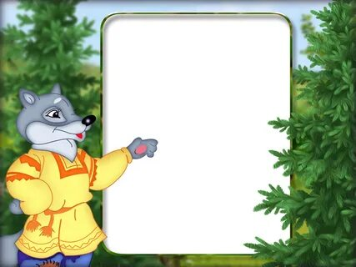
2этап. Практический.
Беседы
Дидактические игры:
Игры-имитации:
Подвижные игры:
Драматизация сказок:
Продуктивная деятельность:
Работа с родителями.
Рекомендации:
Консультация на тему:
Наглядно-информационное сотрудничество:

Slide 8
3 этап. Заключительный.
Развлечение по теме «Путешествие в мир сказок»;
НОД по теме «В гости к сказке»;
Организация фото-репортажа «Мы играем в сказку»;
Инсценировка сказки «Репка»

Slide 9
